Slide 1
La carte géologique

Slide 2
I- Définition:
Une carte géologique est une représentation plane des terrains géologiques affleurant sur un fond topographique.
Une carte géologique fournit des informations sur les couches rocheuses qui se trouvent à la surface de la croûte terrestre.
Les formations géologiques sont évaluées en fonction de:
leur composition (lithologie)
leur âge (stratigraphie)
leur position structurale (tectonique)

Slide 3
Ces cartes indiquent surtout :
L' inclinaison des couches sédimentaires ou pendage qui est indiqué par un signe conventionnel.
Les failles ou les chevauchements qui sont indiqués par un trait plus épais.
L'emplacement des carrières.

Slide 4
II- Eléments de la carte géologique:
1. Le cadre de la carte.
2. La légende de la carte :
- Les cartouches colorés;
- Les indices des cartouches.
3. Les tracés géologiques.
4. Les signes de pendage et autres signes tectoniques.
5. Autres informations complémentaires facultatives.
6. La notice des cartes.

Slide 5
A. Le cadre de la carte
Axe Ouest-Est gradué en degrés de longitude (suivant 1 parallèle).
Axe Sud-Nord gradué en degrés de latitude (suivant un méridien) + tirets kilométriques.
Coins de la carte repérés par leurs coordonnées lat-lon.
Renseignements divers (origine du fond topographique, équidistance des courbes de niveau, date de publication, noms des géologues, etc.)
Echelle graphique des distances.

Slide 6
B. La légende de la carte
1. Les cartouches colorés :
rectangles colorés correspondant à un terrain d’âge géologique donné.
Exemple:
bleus pour les terrains du Jurassique,
verts pour les terrains du Crétacé). …
et pour les daltoniens …..

Slide 7
2.Les indices de cartouches
a. les indices des terrains sédimentaires
lettre pour les systèmes ou sous-systèmes
Exemple:
k pour le Cambrien
t pour le Trias
j pour le Jurassique moyen et supérieur)
+ 1 chiffre pour les étages ou séries
Exemple:
pour le Jurassique : j5 pour l’Oxfordien
j6 pour le Kimméridgien)

Slide 8
Les indices de cartouches
b. Les indices des formations superficielles récentes (IV^{aire})
F : alluvions
G : formations glaciaires …
c. Les indices de roches volcaniques
β : basalte
ρ : rhyolite
α : andésite …
d. Les indices des roches plutoniques
γ : granite
η : diorite
θ : gabbros …
e. Les indices de roches métamorphiques
ξ : micaschiste
ζ : gneiss …

Slide 9
3-Les tracés géologiques
- Contours géologiques:
en traits fins (tiretés en cas d’incertitude)
- Limites tectoniques :
(failles, chevauchements) en traits épais

Slide 10
4. Les signes de pendage et de plissement

Slide 11
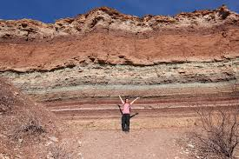
5. Autres informations complémentaires facultatives

Slide 12
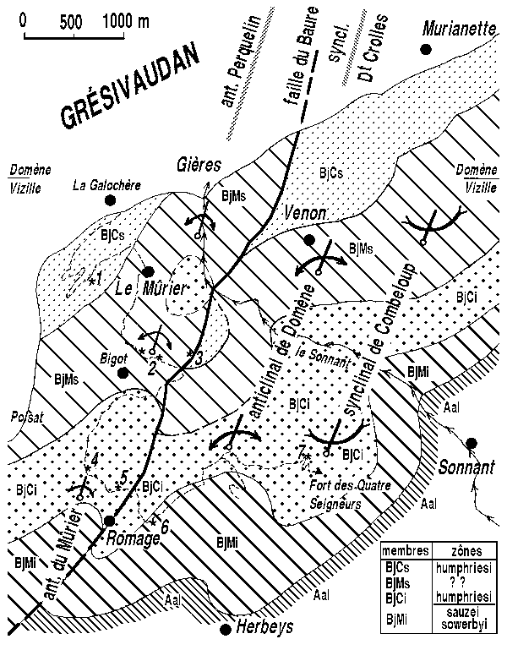
- Schéma structural.

Slide 13
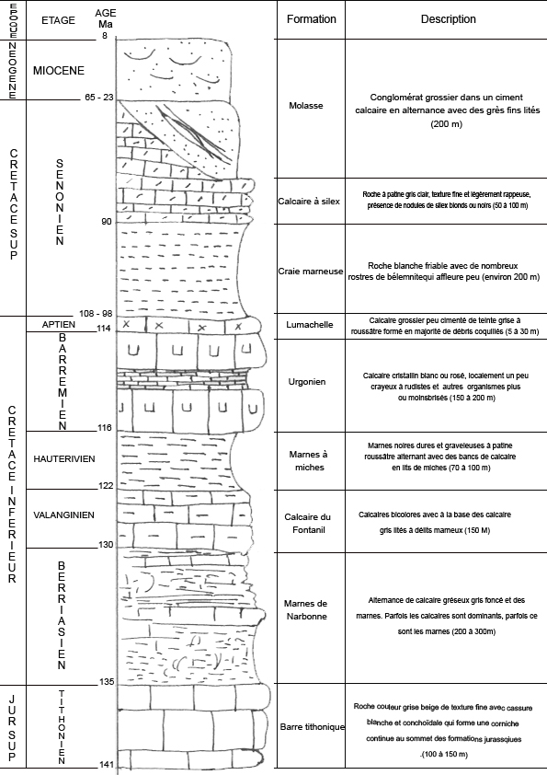
- Colonne lithostratigraphique.

Slide 14
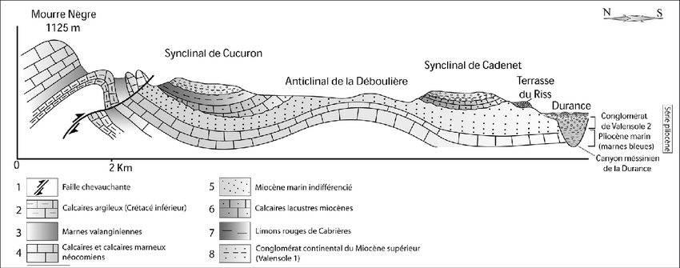
- Coupe géologique générale.

Slide 15
- Forages.

